Slide 1
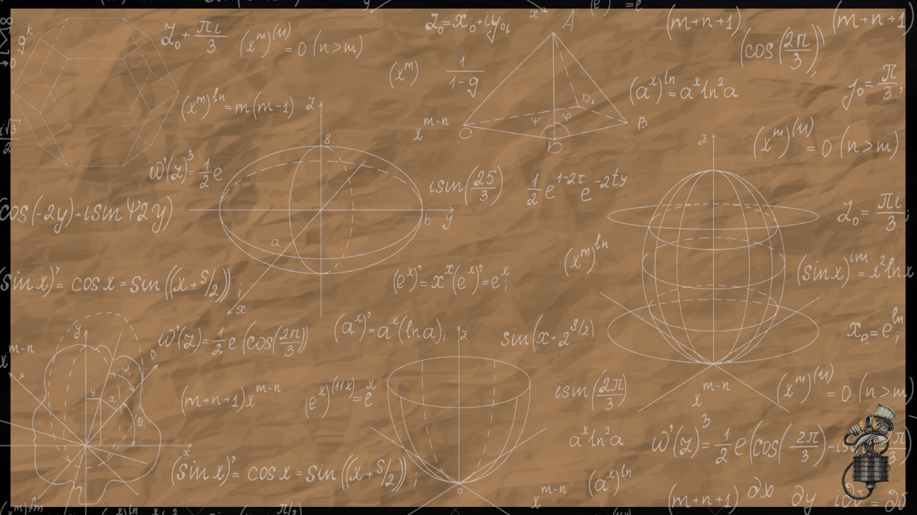




Bunker postapocalyptic steampunk bar
četrtek, 13.4. 2023
19:00-22:00

Slide 2






Tabela z odgovori
  (točke)
SHAME
0. vprašanje
40 vprašanj
  20+20

Slide 4
0. vprašanje
Koliko je bilo vseh registriranih cestnih vozil v Sloveniji ( 31.12.2022)?

Slide 7
0. vprašanje
Koliko je bilo vseh registriranih cestnih vozil v Sloveniji (31.12.2022)?
1.689.045

Slide 8
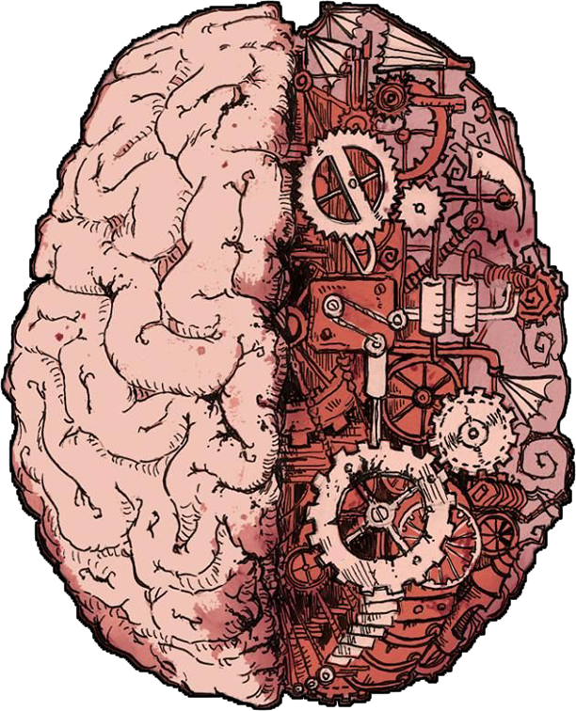
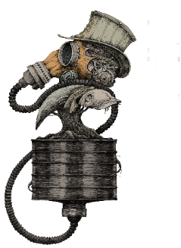
VPRAŠANJA (PRVI DEL)

Slide 9
1. Katera popularna društvena igra danes praznuje svoj praznik? Igro je izumil arhitekt Alfred Mosher Butts leta 1938 kot različico igre Lexiko, ki jo je izumil že prej. Igra je zelo popularna predvsem v angleško govorečih državah, kjer imajo klube, turnirje,.. Obstaja 31 tujejezičnih različic: francoska, nizozemska, nemška, španska, portugalska, angleška, italijanska, madžarska, slovenščina, slovaščina, poljska… danska, švedska, norveška, finska, arabska, hebrejska, turška… in celo verzija v braillovi pisavi.

Slide 10
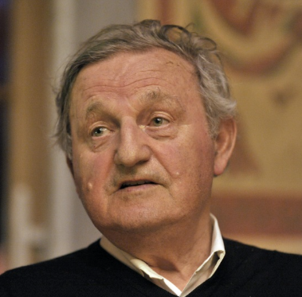
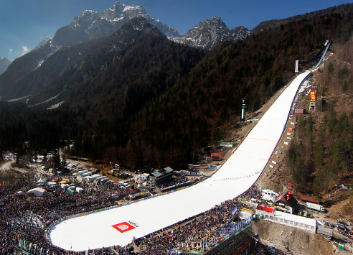
Kdo je na sliki?

Slide 11
3. POIMENUJ AVTORJE CITATOV
„Ich bin ein Berliner.“
(„Jaz sem Berlinčan.“)
B) „Religija je opij ljudstva.“

Slide 12
C) „Nič ni bolj žalostno kot videti mladega pesimista.“
D) Ne vem s kakšnim orožjem se bodo borili v tretji svetovni vojni, za četrto pa vem, da bodo uporabljali palico in kamenje.“

Slide 13
4. Entomologija je veda o čem ? Teh vrst bi naj bilo okrog 925.000, kar je več kot polovica znanih vrst živih bitij in so poselile praktično vse dele sveta, vendar prevladujejo na kopnem. Njihovi predniki so živeli že pred 600 milijoni let.

Slide 14
5. Katero je naše največje umetno jezero?
Po površini naj bi bilo celo večje od Bohinjskega jezera, vendar je plitvejše in vsebuje manj vode. Dolgo naj bi bilo 7,3 km, v najširšem delu široko 1,2 km, globina jezera pa naj bi bila 12 km, volumen jezera pa 12m³. Jezero je bogato z ribami in ima dva otoka, kjer gnezdijo ptice. Služi kot rekreacijska površina za veslanje, jadranje, deskanje ter ribištvo.

Slide 15
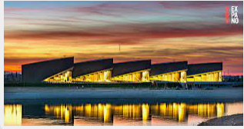
6. Katera znana Pomurka je prvega aprila letos v Soboškem Expanu odprla svoj lokal, Lounge Expano? Tekmovala je tudi v šovu Bar, kjer je prišla do polfinala, leta 2010 je na Miss Bikini zasedla drugo mesto spremljevalke, tekmovala je tudi na Miss Universe.

Slide 16
7. Kako se je imenovala sprva merska enota in kasneje tudi denarna enota v antičnem (grškem) svetu, pogosto uporabljena za zlato in srebro, uporabljala se je pa tudi za merjenje ostalih kovin? Prvič je bila omenjena v knjigi Exdus v popisu materialov, uporabljenih za gradnjo šotorov.

Slide 17
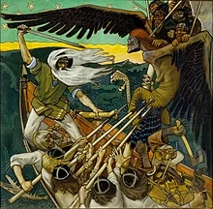
8. Kalevala je nacionalni ep, katere države?

Slide 18
9. Kako se imenuje fobija pred delom? Enak koren se skriva v vedi, katere namen je zagotavljanje zdravja ljudi in povečanje produktivnosti.

Slide 19
10. Kateri sadež oz. „zelenjava“ ima zaradi svoje oblike vzdevek aligatorska hruška? Ime sadeža izhaja iz besede „ahuatl“, ki v azteškem jeziku (kateri so ga začeli gojit) pomeni tudi modo. Španci so ta sadež prvič omenili leta 1519 in mu dali tudi sedanje ime. Velja za enega najbolj zdravih sadežev, čeprav ima dosti kalorij, vendar vsebuje dosti antioksidantov, vitaminov, mineralov, zdravih nenasičenih maščob in prehranskih vlaknin.

Slide 20


11. POIMENUJ DRŽAVI
A) B)

Slide 21
12. Kako se eksplicitno imenuje zakon žene z več možmi naenkrat? V korenu se skriva tudi priljubljeno moško hrvaško ime. Torej odgovor ni poligamija, katera zajema oba pojma oz. zakon moža z več ženami ali žene z več možni naenkrat. Obratno je poliginija, ki vključuje enega moškega in dve ali več ženski.

Slide 22
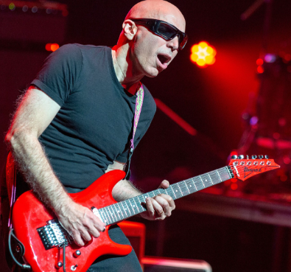
13. Kako se imenuje glasbenik na sliki? Velja za enega največjih kitaristov po Jimi Hendrixu in je tudi eden največkrat nominiranih glasbenikov (15-krat) za grammyja, ki pa ga žal še ni dobil. Leta 1988 ga je zaposlil Mick Jagger kot glavnega kitarista za svojo prvo solo turnejo, 1993 je za kratek čas kot kitarist sodeloval v skupini Deep Purple, od leta 2008 pa je kitarist skupine Chickenfoot. Skupno je prodal več kot 10 milijonov albumov, kar ga uvršča med najbolj prodajane instrumentalne rock kitariste vseh časov.

Slide 23
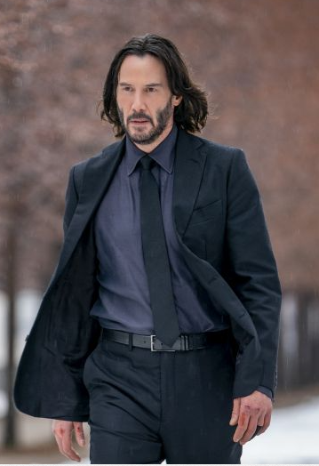
14. Kakšen je naziv filma oz. njegove franšize, katerega četrti del se trenutno predvaja pri nas v kinih ter ima glavno vlogo v njem Keanu Reeves, ki igra plačanca. Dogaja se New Yorku, Parizu, Osaki in Berlinu. Glavni junak naj bi bil inspiriran po dedku, ameriškega scenarista in producenta Dereka Kolstadta, ki je to filmsko franšizo tudi ustvaril (leta 2014).

Slide 24
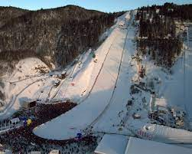
15. Kdo drži svetovni rekord pri ženskah v smučarskih poletih, ki znaša 226 m in je bil postavljen marca letos v Vikersundu?

Slide 25
16. Katera žival povzroči daleč največ smrti letno na svetu?

Slide 26

17. Knjiga Zbogom Orožje, katera je doživela tudi filmsko uprizoritev in ki jo je napisal Ernest Hemingway se dogaja v kateri vojni oz. na kateri fronti?
Za obe točki mora biti oboje pravilno.

Slide 27
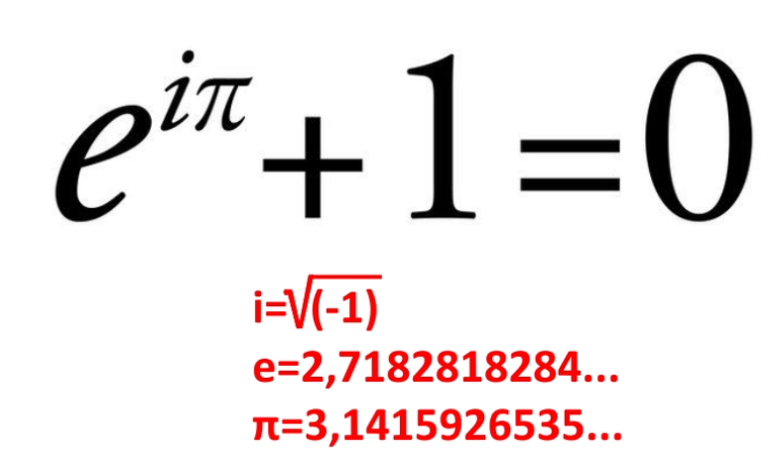
18. Katera matematična enačba oz. formula, ki je spodaj na sliki, ima „sloves“ najlepše na svetu?

Slide 28
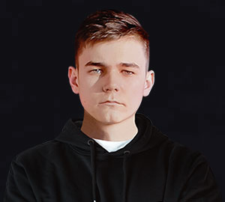
19. Po podatkih spletne strani Esports Earnings, ki sledi zaslužkom profesionalnih tekmovalcev v računalniških igrah, imamo v Sloveniji enega igralca, ki je z zmagami in dobrimi uvrstitvami na mednarodnih turnirjih v žep pospravil vsaj milijon ameriških dolarjev. To je oseba na sliki, 18-letni Tai Starčič, ki velja za enega najboljših v tej igri. Kako se imenuje ta igra?

Slide 29
20. V katerih državah JE KRŠČANSTVO prva oz. dominantna religija (ima pripadnikov več kot 50% populacije)?
Nigerija
Filipini
Albanija
Nova Zelandija
Uganda
Kenija

Slide 30
ODGOVORI (PRVI DEL)

Slide 31
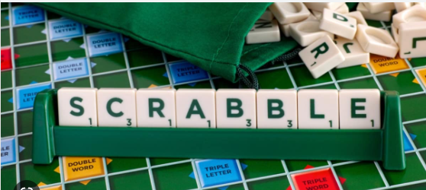
1. Katera popularna društvena igra danes praznuje svoj praznik? Igro je izumil arhitekt Alfred Mosher Butts leta 1938 kot različico igre Lexiko, ki jo je izumil že prej. Igra je zelo popularna predvsem v angleško govorečih državah, kjer imajo klube, turnirje,.. Obstaja 31 tujejezičnih različic: francoska, nizozemska, nemška, španska, portugalska, angleška, italijanska, madžarska, slovenščina, slovaščina, poljska… danska, švedska, norveška, finska, arabska, hebrejska, turška… in celo verzija v braillovi pisavi.

Slide 32
Kdo je na sliki? Janez Gorišek (1933-2023)

Slide 33
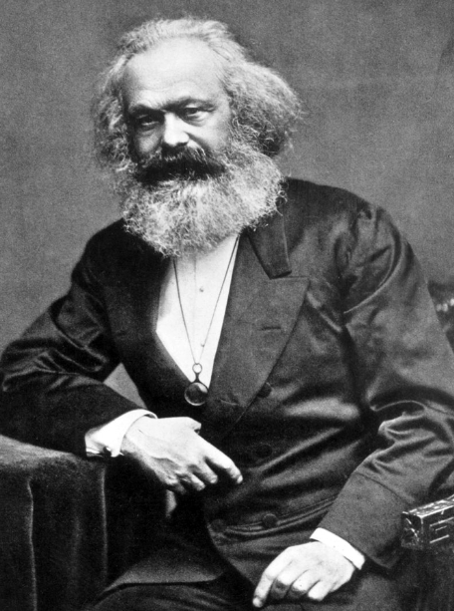
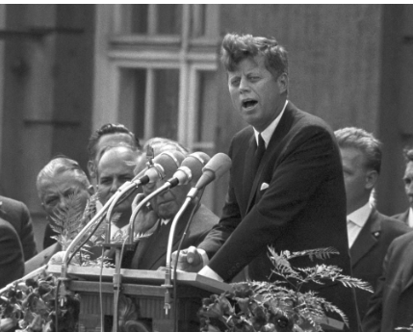
3. POIMENUJ AVTORJE CITATOV
„Ich bin ein Berliner.“
(„Jaz sem Berlinčan.“)
JOHN F. KENNEDY
B) „Religija je opij ljudstva.“
KARL MARX

Slide 34
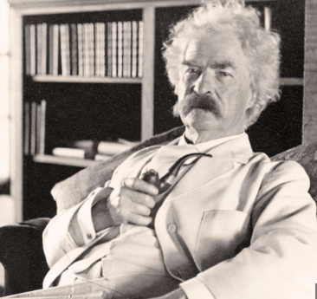
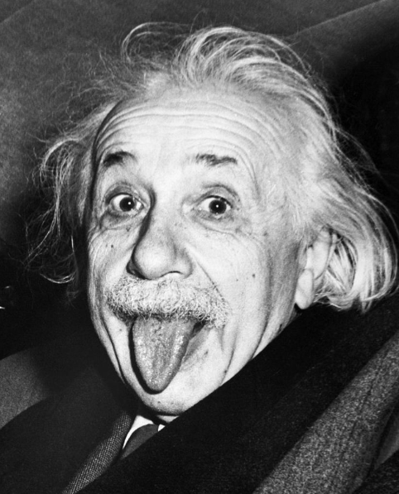
C) „Nič ni bolj žalostno kot videti mladega pesimista.“
MARK TWAIN
D) Ne vem s kakšnim orožjem se bodo borili v tretji svetovni vojni, za četrto pa vem, da bodo uporabljali palico in kamenje.“
ALBERT EINSTEIN

Slide 35
4. Entomologija je veda o čem ? Teh vrst bi naj bilo okrog 925.000, kar je več kot polovica znanih vrst živih bitij in so poselile praktično vse dele sveta, vendar prevladujejo na kopnem. Njihovi predniki so živeli že pred 600 milijoni let.
ŽUŽELKAH

Slide 36
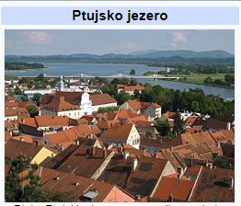
5. Katero je naše največje umetno jezero?
Po površini naj bi bilo celo večje od Bohinjskega jezera, vendar je plitvejše in vsebuje manj vode. Dolgo naj bi bilo 7,3 km, v najširšem delu široko 1,2 km, globina jezera pa naj bi bila 12 km, volumen jezera pa 12m³. Jezero je bogato z ribami in ima dva otoka, kjer gnezdijo ptice. Služi kot rekreacijska površina za veslanje, jadranje, deskanje ter ribištvo.

Slide 37
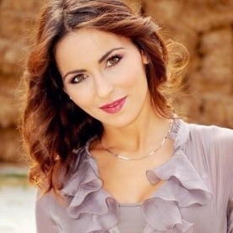
6. Katera znana Pomurka je prvega aprila letos v Soboškem Expanu odprla svoj lokal, Lounge Expano. Tekmovala je tudi v šovu Bar, kjer je prišla do polfinala, leta 2010 je na Miss Bikini zasedla drugo mesto spremljevalke, tekmovala je tudi na Miss Universe.
SUZANA ZEKOVIČ

Slide 38
7. Kako se je imenovala sprva merska enota in kasneje tudi denarna enota v antičnem (grškem) svetu, pogosto uporabljena za zlato in srebro, uporabljala se je pa tudi za merjenje ostalih kovin? Prvič je bila omenjena v knjigi Exdus v popisu materialov, uporabljenih za gradnjo šotorov.
TALENT

Slide 39
8. Kalevala je nacionalni ep, katere države?
FINSKE

Slide 40
9. Kako se imenuje fobija pred delom? Enak koren se skriva v vedi, katere namen je zagotavljanje zdravja ljudi in povečanje produktivnosti.
ERGOFOBIJA

Slide 41
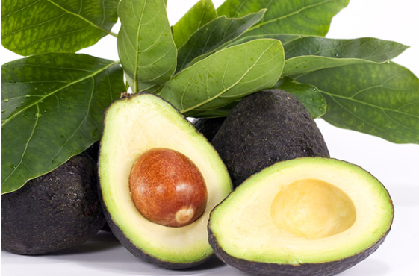
10. Kateri sadež oz. „zelenjava“ ima zaradi svoje oblike vzdevek aligatorska hruška? Ime sadeža izhaja iz besede „ahuatl“, ki v azteškem jeziku (kateri so ga začeli gojit) pomeni tudi modo. Španci so ta sadež prvič omenili leta 1519 in mu dali tudi sedanje ime. Velja za enega najbolj zdravih sadežev, čeprav ima dosti kalorij, vendar vsebuje dosti antioksidantov, vitaminov, mineralov, zdravih nenasičenih maščob in prehranskih vlaknin. AVOKADO

Slide 42
11. POIMENUJ DRŽAVI
A) LIBIJA B) JUŽNI SUDAN

Slide 43
12. Kako se eksplicitno imenuje zakon žene z več možmi naenkrat? V korenu se skriva tudi priljubljeno moško hrvaško ime. Torej odgovor ni poligamija, katera zajema oba pojma oz. zakon moža z več ženami ali žene z več možni naenkrat. Obratno je poliginija , ki vključuje enega moškega in dve ali več ženski.
POLIANDRIJA

Slide 44
13. Kako se imenuje glasbenik na sliki? Velja za enega največjih kitaristov po Jimi Hendrixu in je tudi eden največkrat nominiranih glasbenikov (15-krat) za grammyja, ki pa ga žal še ni dobil. Leta 1988 ga je zaposlil Mick Jagger kot glavnega kitarista za svojo prvo solo turnejo, 1993 je za kratek čas kot kitarist sodeloval v skupini Deep Purple, od leta 2008 pa je kitarist skupine Chickenfoot. Skupno je prodal več kot 10 milijonov albumov, kar ga uvršča med najbolj prodajane instrumentalne rock kitariste vseh časov.
JOE SATRIANI

Slide 45
14. Kakšen je naziv filma oz. njegove franšize, katerega četrti del se trenutno predvaja pri nas v kinih ter ima glavno vlogo v njem Keanu Reeves, ki igra plačanca. Dogaja se New Yorku, Parizu, Osaki in Berlinu. Glavni junak naj bi bil inspiriran po dedku, ameriškega scenarista in producenta Dereka Kolstadta, ki je to filmsko franšizo tudi ustvaril (leta 2014).
JOHN WICK

Slide 46
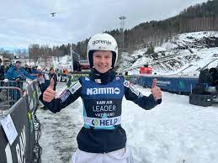
15. Kdo drži svetovni rekord pri ženskah v smučarskih poletih, ki znaša 226 m in je bil postavljen marca letos v Vikersundu? EMA KLINEC

Slide 47
16. Katera žival povzroči daleč največ smrti letno na svetu?
KOMAR

Slide 48
17. Knjiga Zbogom Orožje, katera je doživela tudi filmsko uprizoritev in ki jo je napisal Ernest Hemingway se dogaja v kateri vojni oz. na kateri fronti?
Za obe točki mora biti oboje pravilno.
1. SVETOVNA VOJNA, SOŠKA FRONTA

Slide 49
18. Katera matematična enačba oz. formula, ki je spodaj na sliki, ima „sloves“ najlepše na svetu? EULERJEVA FORMULA

Slide 50

19. Po podatkih spletne strani Esports Earnings, ki sledi zaslužkom profesionalnih tekmovalcev v računalniških igrah, imamo v Sloveniji enega igralca, ki je z zmagami in dobrimi uvrstitvami na mednarodnih turnirjih v žep pospravil vsaj milijon ameriških dolarjev. To je oseba na sliki, 18-letni Tai Starčič, ki velja za enega najboljših v tej igri. Kako se imenuje ta igra?

Slide 51
20. V katerih državah JE KRŠČANSTVO prva oz. dominantna religija (ima pripadnikov več kot 50% populacije)?
Nigerija
Filipini
Albanija
Nova Zelandija
Uganda
Kenija

Slide 52
PAVZA

Slide 53
VPRAŠANJA (DRUGI DEL)

Slide 54
21. 23.marca 2023, ko je potekal zadnji kviz v Bunkerju, je prav tako potekal 74. Vanekov večer v Pokrajinski in študijski knjižnici Murska Sobota, ki ga je organizirala Ustanova dr. Šitftarjeva fundacija. Nas pa zanima kdo je bil glavni gost tega večera? Tam so predstavili njegovo monografijo (Življenje in delo….) Ta pisatelj oz. pesnik je bila rojen 1945 v Gerlincih in sodi med „velikane sodobne slovenske literature“. Je prejemnik nagrade Prešernovega sklada in Župančičeve nagrade za življenjsko delo ter med drugim več Grimmovih nagrad. Njegova dela so prevedena v 40 svetovnih jezikov. Njegova znana dela so: Čarovnikov vajenec, Alica v nori deželi, Ljubezen in ena smrt, Čaj s kraljico….

Slide 55
22. Katera je najmanjša kost v človeškem telesu? V dolžino meri okoli 4-5 mm, v širino pa 1-2 mm.

Slide 56
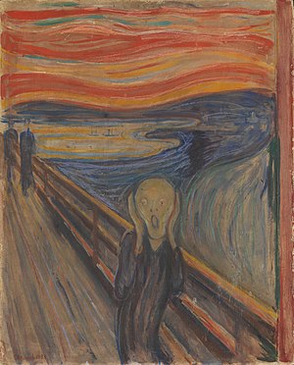
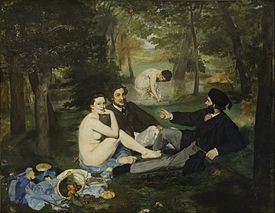
23. Poimenuj avtorja slik
a)
b)

Slide 57
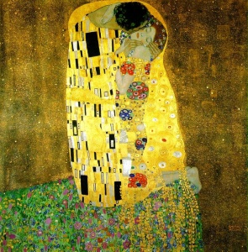
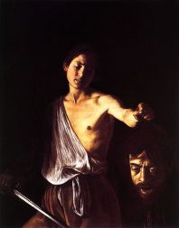
23. Poimenuj avtorja slik
c)
d)

Slide 58
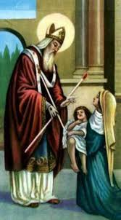
24. Kateri zavetnik goduje 3.februarja in je zavetnik zoper bolezni vratu in zob, saj naj bi po legendi ozdravil materi sina edinca, ki je požrl ribjo kost? Ponekod ga častijo tudi kot zavetnika živine, zoper kugo, na Vipavskem pa tudi kot zavetnika pred burjo, davico in naduho. Je tudi zavetnik tkalcev in klobučarjev. Njegovo ime nosi eden izmed članov Modrijanov in bivši nogometaš Maribora in občasni slovenski reprezentant Vrhovec.

Slide 59
25. Kdo je napisal novelo Zapiski iz podzemlja oz. podtalja? To je bilo leta 1864 v zbirki Epoha po tem, ko se je ta pisatelj vrnil iz izgnanstva v Sibiriji. Je prvoosebna pripoved v obliki izpovedi (prvoten naslov je bil Izpoved) in v njej ta avtor prvič predstavi tip človeka, ki ga sam imenuje podtalni in ki po njegovem predstavlja nov pojav v ruski družbi. Monolog tega podtalnega človeka je kritika zahodnjaške filozofije, racionalizma, logocentrizma ter individualizma, kritika, ki jo je avtor razvil še v svojih poznejših romanih.

Slide 60
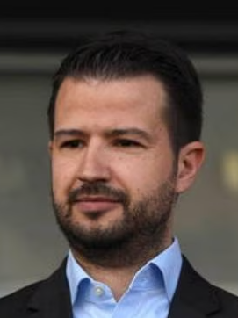
26. Katera država je pred nekaj dnevi, v začetku aprila, dobila novega predsednika, ki je tu na sliki? V drugem krogu je ta oseba premagala „političnega mačka“, ki je bil dvakratni predsednik te države in tudi minister vlade.

Slide 61
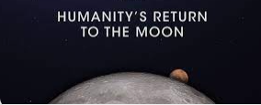
27. Ameriška vesoljska agencija Nasa je pred dnevi sporočila imena štirih astronavtov, ki bodo prihodnje leto poleteli okoli Lune. Izbrane je doletela čast, da bodo prvi astronavti po letu 1972 (misija Apollo), ki bodo obkrožili Luno. Nas pa zanima kako se imenuje ta misija oz. program? To bo misija pod številko 2, saj je bila prva misija brez človeške posadke izstreljena decembra lani in je uspešno obkrožila Luno ter po 26 dneh pristala v Tihem oceanu. Ta program se imenuje po grški boginji.

Slide 62
28. Katera gora velja za najtežjo med vsemi 14-imi osemtisočaki, saj bi naj imela nad 29 odstotkov „stopnjo umrljivosti“?

Slide 63
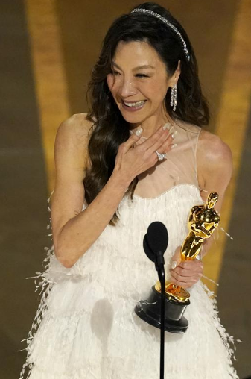
29. 60-letna malezijska igralka Michelle Yeoh, ki je letos kot prva igralka azijskega rodu osvojila oskarja za najboljšo glavno vlogo, je od leta 2004 spremljevalka oz. partnerica, katerega zelo znanega in uspešnega bivšega športnega direktorja v formuli ena iz konca 90-tih prejšnjega stoletja in začetka 21. stoletja?

Slide 64
30.
A) FESTIVAL ČESA OZ.OBMETEVANJA S ČIM poteka v občini , Buñol v Španiji, blizu Valencije, zadnjo sredo v avgustu? Dogodek traja navadno le eno uro, pred tem pa še že nekaj dni prej v mestu odvijajo številni ognjemeti in tekmovanja v kuhanju paelle.
B) FESTIVAL ČESA OZ.OBMETEVANJA S ČIM poteka v italijanskem mestu Ivrea, v dneh pred pustnih torkom , v mestu, ki je tudi pod zaščito Unesca?

Slide 65
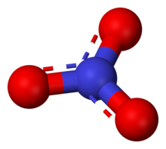
31. Soli katere kisline oz. elementa so nitrati?
Vsi nitrati so v vodi dobro topni in so močni oksidanti kot kislina sama. V organski kemiji jim rečemo estrom …. Kisline in alkoholov. Nitrati so naravno prisotni v živilih kot sta pesa in špinača. Določeni pozitivni učinki, ki so lahko posledica uživanja pese ali pesinega soka, naj bi bili v veliki meri povezani prav s prisotnostjo večjih količin nitratov.

Slide 66
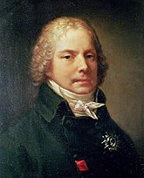
32. Po kateri veliki bitki je francoski diplomat oz. zunanji minister, Charles-Maurice de Talleyrand-Périgord, v času vladanja Napoleona (I.), cinično izjavil:“ To je začetek konca“ ?

Slide 67
33. Katera trditev ni pravilna: a) Winston Churchill je dobil Nobelovo nagrado za književnost. b) Adolf Hitler je bil predlagan za Nobelovo nagrado za mir. c) Mahatma Gandhi je dobil Nobelovo nagrado za mir. d) Barack Obama je dobil Nobelovo nagrado za mir.

Slide 68
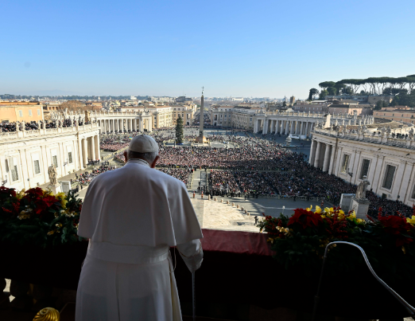
34. Kako se imenuje oz. označuje papeški nagovor in apostolski blagoslov, ki ga daje papež ob določenih slovesnih priložnosti (npr. ob veliki noči, božiču)? Navedite točno kraj oz. lokacijo (ne države) spodnje slike.

Slide 69
35. 13. MARCA LETOS je umrl legendarni ameriški atlet Dick Fosbury, s polnim imenom Richard Douglas Fosbury, ki je izumil nov slog (poimenovan po njem) v eni disciplini. Katera je bila ta disciplina? To „revolucijo“ je predstavil na ameriških olimpijskih kvalifikacijah in nato še na Olimpijskih igrah v Ciudad de Mexicu leta 1968, kjer je dosegel tudi svetovni rekord. Za dodatno točko navedite disciplino v kateri je bil postavljen drugi oz. preostali svetovni rekord, ki ga je postavil tudi zelo znani atlet, Bob Beamon?

Slide 70
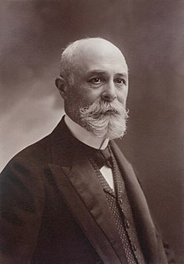
36. Katera oseba na sliki je leta 1903 dobila Nobelovo nagrado za fiziko, ki si jo je razdelil z zakoncema Curie? Ta oseba je leta 1896 pri preučevanju fosforescence uranovih soli po naključju odkril radioaktivnost, zaradi česar je potem dobil to Nobelovo nagrado.

Slide 71
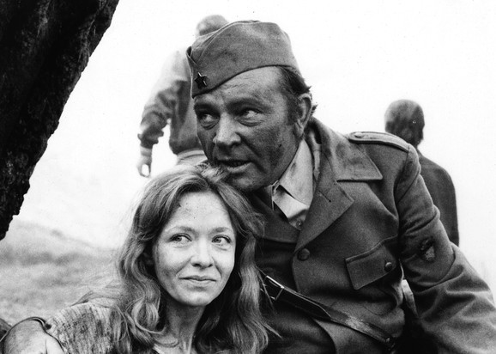
37. Kateri slavni igralec igra Tita v filmu Sutjeska iz leta 1973, ki je bil izbran za jugoslovanskega kandidata za oskarja za najboljši tujejezični film? Ta igralec je bil dvakrat poročen (in tudi ločen) z Elizabeth Taylor. Bil je tudi konec 60-tih eden najbolje plačanih igralcev na svetu, saj naj bi prejemal najmanj milijonov dolarjev bruto letnega prihodka.

Slide 72
38. Kako se imenuje znanstvena veda, ki proučuje jame in jamska okolja? Po svetu naj bi bilo odkrito več milijon jam. Po podatkih Jamarske zveze v Sloveniji naj bi bilo trenutno pri nas registriranih okrog 10.200 kraških jam, vsako leto pa bi bilo naj odkrito približno 100 novih. 21 jam pri nas naj bi bilo vključeno v t.i. turistično transverzalo jam.

Slide 73
39. Katera umetnost se skriva pod naslednjimi nazivi: manhuaand (kitajščina), manhwa (korejščina), historietas (špansko), quadrinho (portugalščina), des bandes dessinées (francoščina), tegneserier ( norveščina in danščina), serier (švedščina), sarjakuvat (finščina), كاريكاتير (arabščina), हास्यकथा (sanskrt)?

Slide 74
40. Prestolnice, ki imajo vsaj milijon prebivalcev?
A) RABAT
B) PANAMA CITY
C) CANBERRA
D) JEREVAN
E) SOFIJA
F) KUVAJT

Slide 75
ODGOVORI (DRUGI DEL)

Slide 76
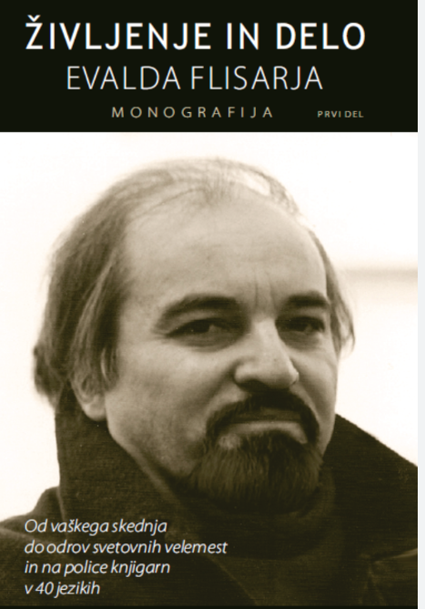
21. 23.marca 2023, ko je potekal zadnji kviz v Bunkerju, je prav tako potekal 74. Vanekov večer v Pokrajinski in študijski knjižnici Murska Sobota, ki ga je organizirala Ustanova dr. Šitftarjeva fundacija. Nas pa zanima kdo je bil glavni gost tega večera? Tam so predstavili njegovo monografijo (Življenje in delo….) Ta pisatelj oz. pesnik je bila rojen 1945 v Gerlincih in sodi med „velikane sodobne slovenske literature“. Je prejemnik nagrade Prešernovega sklada in Župančičeve nagrade za življenjsko delo ter med drugim več Grimmovih nagrad. Njegova dela so prevedena v 40 svetovnih jezikov. Njegova znana dela so: Čarovnikov vajenec, Alica v nori deželi, Ljubezen in ena smrt, Čaj s kraljico…. EVALD FLISAR

Slide 77
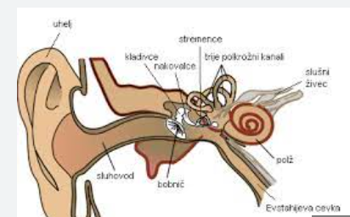
22. Katera je najmanjša kost v človeškem telesu? V dolžino meri okoli 4-5 mm, v širino pa 1-2 mm.
STREMENCE

Slide 78
23. Poimenuj avtorja slik
a) EDVARD MUNCH
b) ÉDOUARD MANET

Slide 79
23. Poimenuj avtorja slik
c) GUSTAV KLIMT
d) CARAVAGGIO

Slide 80
24. Kateri zavetnik goduje 3.februarja in je zavetnik zoper bolezni vratu in zob, saj naj bi po legendi ozdravil materi sina edinca, ki je požrl ribjo kost? Ponekod ga častijo tudi kot zavetnika živine, zoper kugo, na Vipavskem pa tudi kot zavetnika pred burjo, davico in naduho. Je tudi zavetnik tkalcev in klobučarjev. Njegovo ime nosi eden izmed članov Modrijanov in bivši nogometaš Maribora in občasni slovenski reprezentant Vrhovec. SVETI BLAŽ

Slide 81

25. Kdo je napisal novelo Zapiski iz podzemlja oz. podtalja? To je bilo leta 1864 v zbirki Epoha po tem, ko se je ta pisatelj vrnil iz izgnanstva v Sibiriji. Je prvoosebna pripoved v obliki izpovedi (prvoten naslov je bil Izpoved) in v njej ta avtor prvič predstavi tip človeka, ki ga sam imenuje podtalni in ki po njegovem predstavlja nov pojav v ruski družbi. Monolog tega podtalnega človeka je kritika zahodnjaške filozofije, racionalizma, logocentrizma ter individualizma, kritika, ki jo je avtor razvil še v svojih poznejših romanih.
Fjodor Mihajlovič Dostojevski

Slide 82
26. Katera država je pred nekaj dnevi, v začetku aprila, dobila novega predsednika, ki je tu na sliki? V drugem krogu je ta oseba premagala „političnega mačka“, ki je bil dvakratni predsednik te države in tudi minister vlade.
ČRNA GORA
Jakov Milatović

Slide 83

27. Ameriška vesoljska agencija Nasa je pred dnevi sporočila imena štirih astronavtov, ki bodo prihodnje leto poleteli okoli Lune. Izbrane je doletela čast, da bodo prvi astronavti po letu 1972 (misija Apollo), ki bodo obkrožili Luno. Nas pa zanima kako se imenuje ta misija oz. program? To bo misija pod številko 2, saj je bila prva misija brez človeške posadke izstreljena decembra lani in je uspešno obkrožila Luno ter po 26 dneh pristala v Tihem oceanu. Ta program se imenuje po grški boginji. Artemida je bila grška boginja Lune.
ARTEMIS

Slide 84
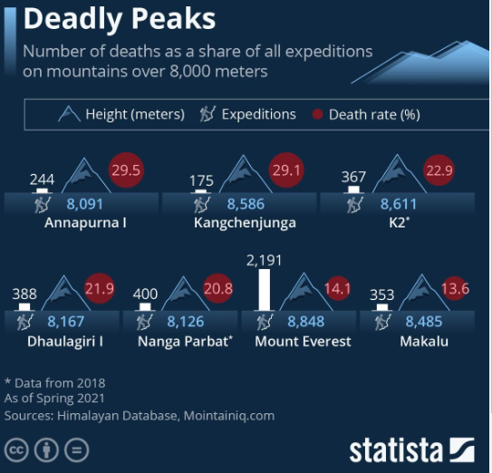
28. Katera gora velja za najtežjo med vsemi 14-imi osemtisočaki, saj bi naj imela nad 29 odstotkov „stopnjo umrljivosti“? ANNAPURNA (I)

Slide 85
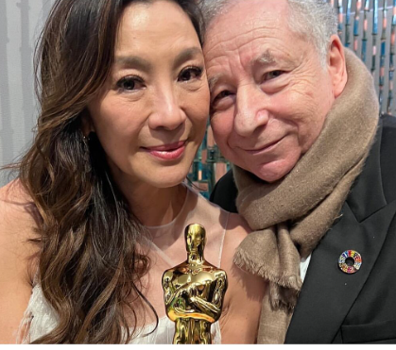
29. 60-letna malezijska igralka Michelle Yeoh, ki je letos kot prva igralka azijskega rodu osvojila oskarja za najboljšo glavno vlogo, je od leta 2004 spremljevalka oz. partnerica, katerega zelo znanega in uspešnega bivšega športnega direktorja v formuli ena iz konca 90-tih prejšnjega stoletja in začetka 21. stoletja? JEAN TODTA

Slide 86
30.
A) FESTIVAL ČESA OZ.OBMETEVANJA S ČIM poteka v občini , Buñol v Španiji, blizu Valencije, zadnjo sredo v avgustu? Dogodek traja navadno le eno uro, pred tem pa še že nekaj dni prej v mestu odvijajo številni ognjemeti in tekmovanja v kuhanju paelle. PARADIŽNIKA
B) FESTIVAL ČESA OZ.OBMETEVANJA S ČIM poteka v italijanskem mestu Ivrea, v dneh pred pustnih torkom, v mestu, ki je tudi pod zaščito Unesca? POMARANČ

Slide 87
31. Soli katere kisline oz. elementa so nitrati?
Vsi nitrati so v vodi dobro topni in so močni oksidanti kot kislina sama. V organski kemiji jim rečemo estrom dušikove kisline in alkoholov. Nitrati so naravno prisotni v živilih kot sta pesa in špinača. Določeni pozitivni učinki, ki so lahko posledica uživanja pese ali pesinega soka, naj bi bili v veliki meri povezani prav s prisotnostjo večjih količin nitratov.
DUŠIKA

Slide 88
32. Po kateri veliki bitki je francoski diplomat oz. zunanji minister, Charles-Maurice de Talleyrand-Périgord, v času vladanja Napoleona (I.), cinično izjavil:“ To je začetek konca“ ?
BITKA ZA MOSKVO, POHOD NA RUSIJO (1812)

Slide 89
33. Katera trditev ni pravilna: a) Winston Churchill je dobil Nobelovo nagrado za književnost. (1953) b) Adolf Hitler je bil predlagan za Nobelovo nagrado za mir. c) Mahatma Gandhi je dobil Nobelovo nagrado za mir. d) Barack Obama je dobil Nobelovo nagrado za mir. (2009)

Slide 90
34. Kako se imenuje oz. označuje papeški nagovor in apostolski blagoslov, ki ga daje papež ob določenih slovesnih priložnosti (npr. ob veliki noči, božiču)? Navedite točno kraj oz. lokacijo (ne države) spodnje slike. URBI ET ORBI TRG SVETEGA PETRA

Slide 91
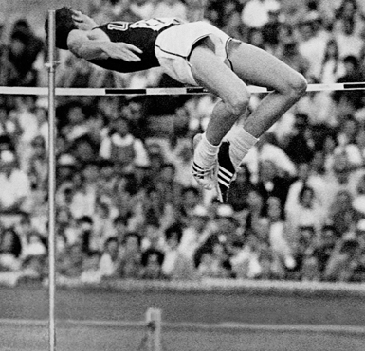
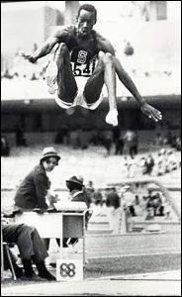
35. 13. MARCA LETOS je umrl legendarni ameriški atlet Dick Fosbury, s polnim imenom Richard Douglas Fosbury, ki je izumil nov slog (poimenovan po njem) v eni disciplini. Katera je bila ta disciplina? To „revolucijo“ je predstavil na ameriških olimpijskih kvalifikacijah in nato še na Olimpijskih igrah v Ciudad de Mexicu leta 1968, kjer je dosegel tudi svetovni rekord. Za dodatno točko navedite disciplino v kateri je bil postavljen drugi oz. preostali svetovni rekord, ki ga je postavil tudi zelo znani atlet, Bob Beamon?
SKOK V VIŠINO (Fosbury Flop)-2,24 M SKOK V DALJAVO (8,90 M)

Slide 92
36. Katera oseba na sliki je leta 1903 dobila Nobelovo nagrado za fiziko, ki si jo je razdelil z zakoncema Curie? Ta oseba je leta 1896 pri preučevanju fosforescence uranovih soli po naključju odkril radioaktivnost, zaradi česar je potem dobil to Nobelovo nagrado.
Antoine Henri Becquerel

Slide 93
37. Kateri slavni igralec igra Tita v filmu Sutjeska iz leta 1973, ki je bil izbran za jugoslovanskega kandidata za oskarja za najboljši tujejezični film? Ta igralec je bil dvakrat poročen (in tudi ločen) z Elizabeth Taylor. Bil je tudi konec 60-tih eden najbolje plačanih igralcev na svetu, saj naj bi prejemal najmanj milijonov dolarjev bruto letnega prihodka. RICHARD BURTON

Slide 94
38. Kako se imenuje znanstvena veda, ki proučuje jame in jamska okolja? Po svetu naj bi bilo odkrito več milijon jam. Po podatkih Jamarske zveze v Sloveniji naj bi bilo trenutno pri nas registriranih okrog 10.200 kraških jam, vsako leto pa bi bilo naj odkrito približno 100 novih. 21 jam pri nas naj bi bilo vključeno v t.i. turistično transverzalo jam. SPELEOLOGIJA

Slide 95
39. Katera umetnost se skriva pod naslednjimi nazivi: manhuaand (kitajščina), manhwa (korejščina), historietas (špansko), quadrinho (portugalščina), des bandes dessinées (francoščina), tegneserier ( norveščina in danščina), serier (švedščina), sarjakuvat (finščina), كاريكاتير (arabščina), हास्यकथा (sanskrt)? STRIP

Slide 96
40. Prestolnice, ki imajo vsaj milijon prebivalcev?
A) RABAT
B) PANAMA CITY
C) CANBERRA
D) JEREVAN
E) SOFIJA
F) KUVAJT

Slide 99
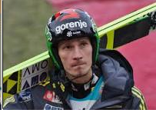
TIEBREAK vprašanje:
Kolikokrat je naš „skakalski orel“ Robert Kranjec v svoji karieri poletel čez 200 m?

Slide 102
TIEBREAK vprašanje:
Kolikokrat je naš „skakalski orel“ Robert Kranjec v svoji karieri poletel čez 200 m? 212

Slide 104
Bunker postapocalyptic steampunk bar
četrtek, 13. 4. 2023
19:00-22:00

